Slide 1
Android Go! app
PSE Sommersemester 2017 Gruppe 3
Implementierungsphase
Arsenii Dunaev
Florian Kröger
Tina Maria Strößner
Volodymyr Shpylka

Slide 2
Live-Demo

Slide 3
Wunschkriterien
Gestrichen:
Einen neuen Administrator hinzufügen (jede Gruppe darf genau einen Administrator haben und beim Austreten von diesem aus der Gruppe wird diese Gruppe gelöscht)
Bilder der Benutzer
Bilder der Gruppen
Die Gruppenanfragen den Administratoren anzeigen (die Administratoren sehen keine Gruppenanfragen mehr)
Implementiert:
Gruppenbeschreibungen
GO-Beschreibungen

Slide 4
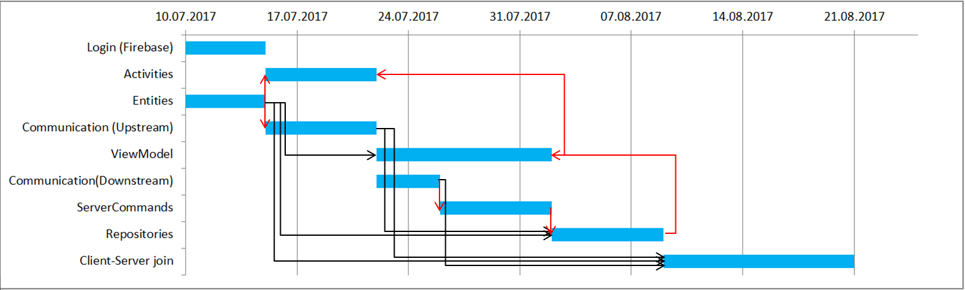
Zeitplan
GANNT Chart für die Client-Seite:
Abhängigkeiten sind als Pfeile erkennbar.

Slide 5
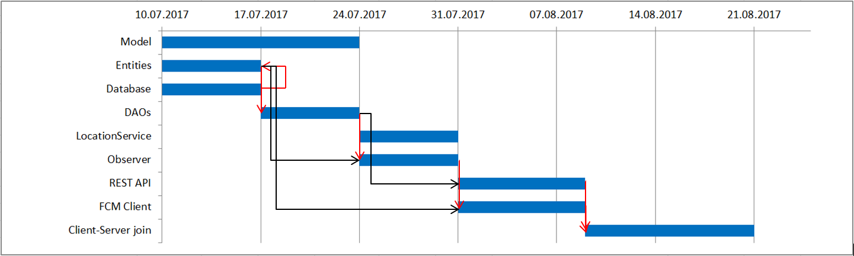
Zeitplan
GANNT Chart für die Server-Seite:
Abhängigkeiten sind als Pfeile erkennbar.

Slide 6
Änderungen zum Entwurf
Die drei Methoden der Repository-Oberklasse wurden nicht benötigt und daher sind nicht implementiert (da es als bottleneck gesehen wurde)
ViewModels und Repositories sind als Singletons implementiert
Änderungen zu Activity-Klassen
Zusätzliche Client-Entity Klassen auf dem Server
Hinzufügen von Service-Klassen in der Service-Layer des Servers
Zusätzliche Klasse Utility fürs Clustering
(Basiert auf Kanwar Bhajneeks Algorithmus)

Slide 7
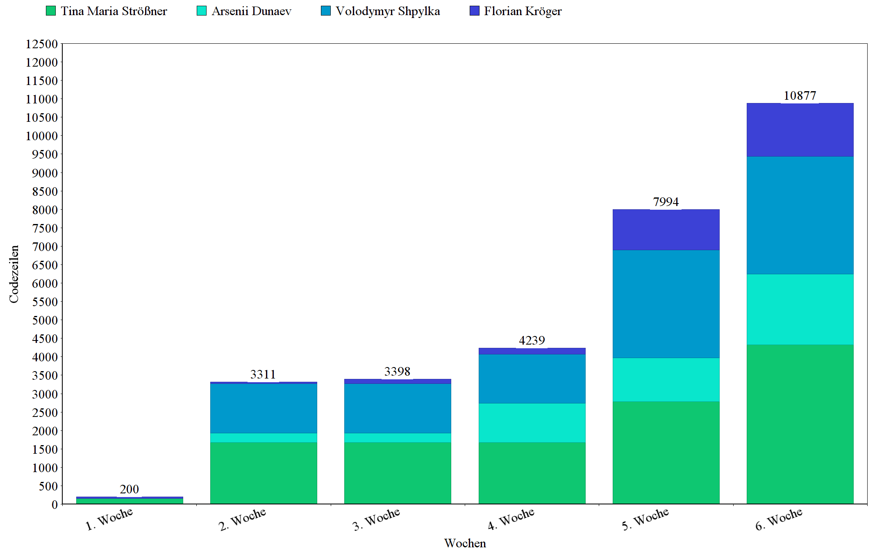
Statistiken
Codezeilen pro Teammitglied pro Woche:

Slide 8
Vielen Dank für Ihre Aufmerksamkeit!

